Slide 1
Chat လုပ်ဆောင်ချက် ဖိုင် နှင့် ဓာတ်ပုံ များအား ပို့ခြင်း

Slide 2
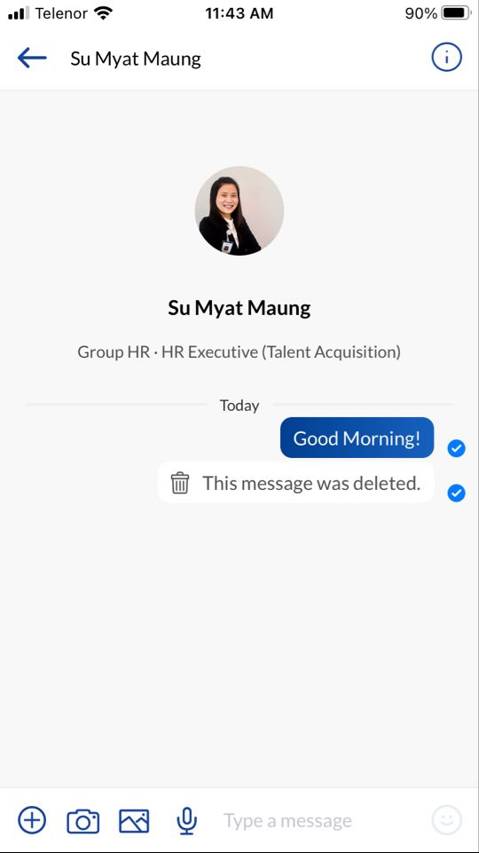
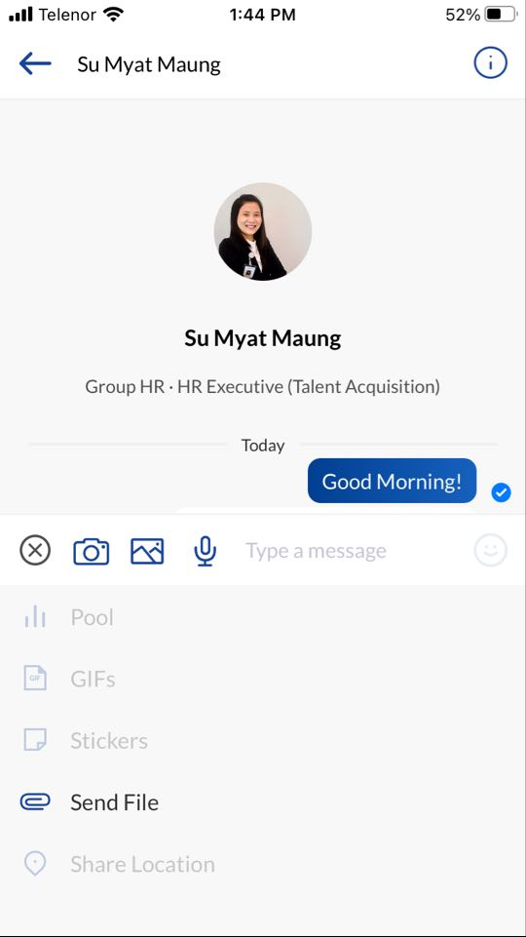
Yoma Connect App ပေါ်မှတစ်ဆင့် ဖိုင်များပေးပို့ခြင်း
ကိုနှိပ်ပါ။
"Send File" ကိုနှိပ်၍ ပို့လိုသော ဖိုင်ကိုရွေးပါ။
ကိုနှိပ်ပြီး ဖိုင်ကိုမျှဝေပါ။

Slide 3
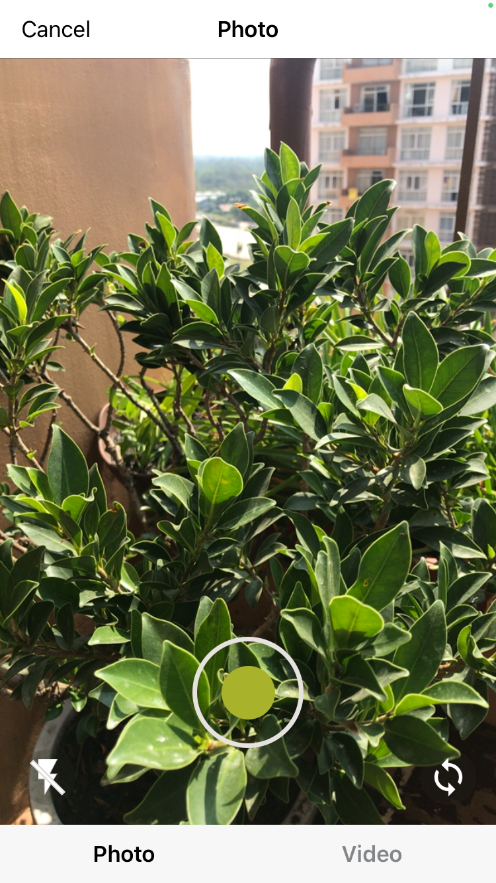
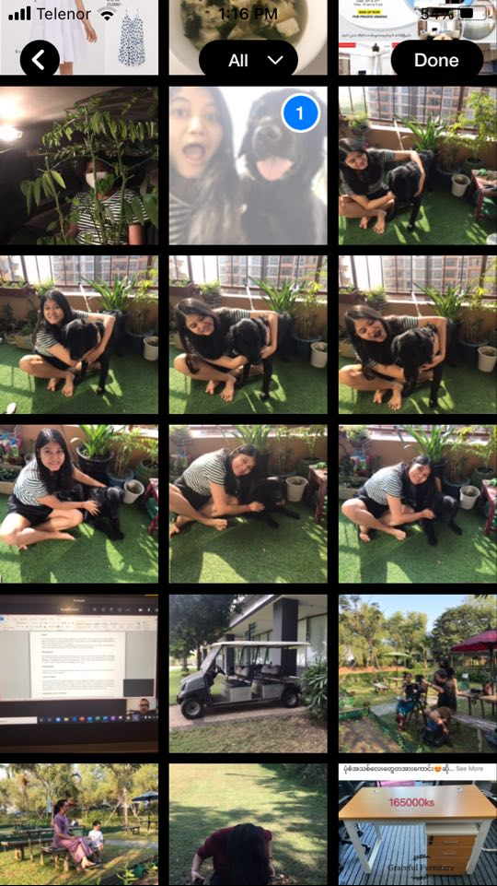
Yoma Connect App ပေါ်မှတစ်ဆင့် ဓာတ်ပုံများ ပို့ခြင်း
ဓာတ်ပုံအသစ်ရိုက်ပြီး ပေးပို့ခြင်း
နှိပ်ပါ။
ကင်မရာပွင့်လာပါမည်။ ကိုနှိပ်ပါ။
ကိုနှိပ်ပြီး ရိုက်ထားသောဓာတ်ပုံအားပေးပို့နိုင်ပါပြီ။
ရှိပြီးသားဓာတ်ပုံအား ဓာတ်ပုံပြခန်းမှရွေးချယ်ပေးပို့ခြင်း
နှိပ်ပါ။
ရိုက်ပြီးသားဓာတ်ပုံများပေါ်လာပါမည်။ ပို့လိုသောဓာတ်ပုံအားရွေးချယ်ပါ။
ကိုနှိပ်ပြီးပို့နိုင်ပါပြီ။

Slide 4
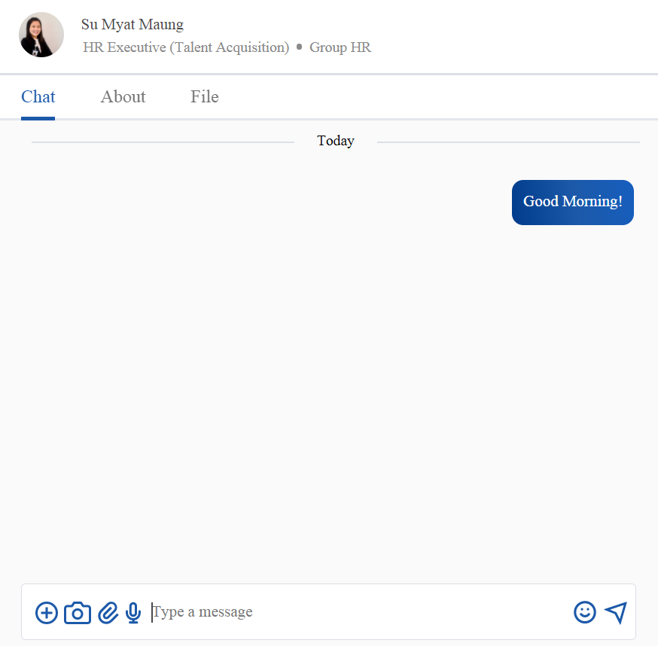
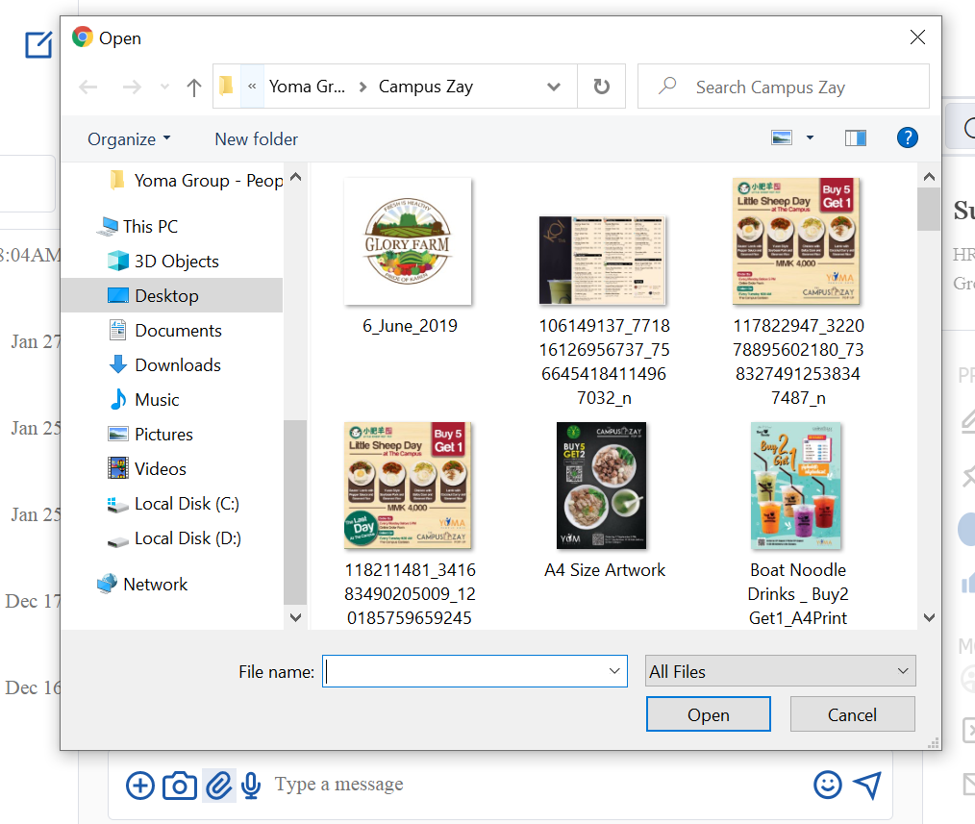
ဖိုင်ကို Yoma Connect ဝက်ဘ်ပေါ်မှ ပေးပို့ခြင်း
ကိုနှိပ်ပါ။
Pop-up အသစ်တစ်ခုပေါ်လာပါမည်။ ပေးပို့လိုသောဖိုင်အား ရွေးချယ်ပါ။
ကိုနှိပ်၍ဖိုင်ကိုပို့နိုင်ပါပြီ။
မှတ်ချက်
ကွန်ပျူတာပေါ်ရှိ ရှိပြီးသားဓာတ်ပုံများကိုလည်း ပေးပို့နိုင်ပါသည်။

Slide 5
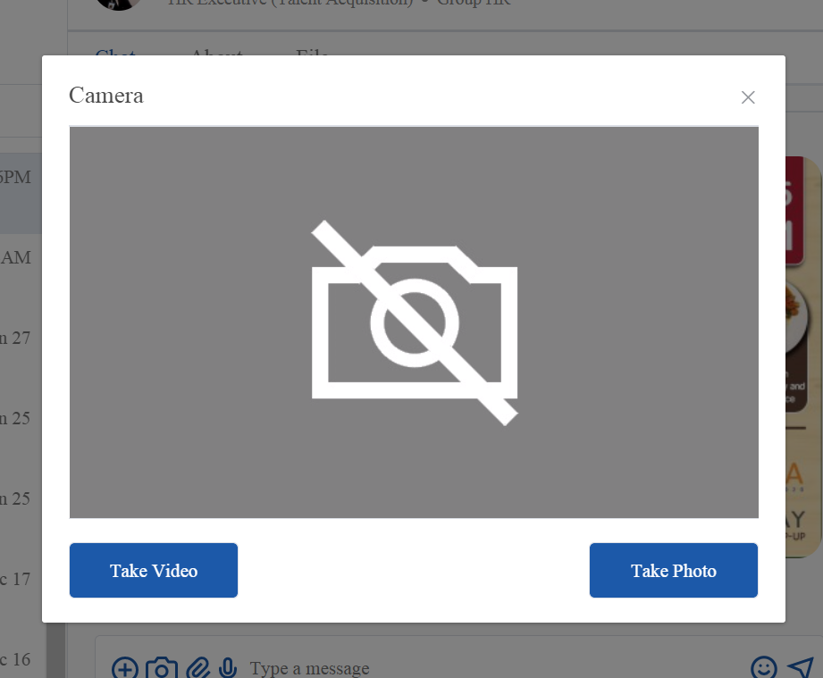
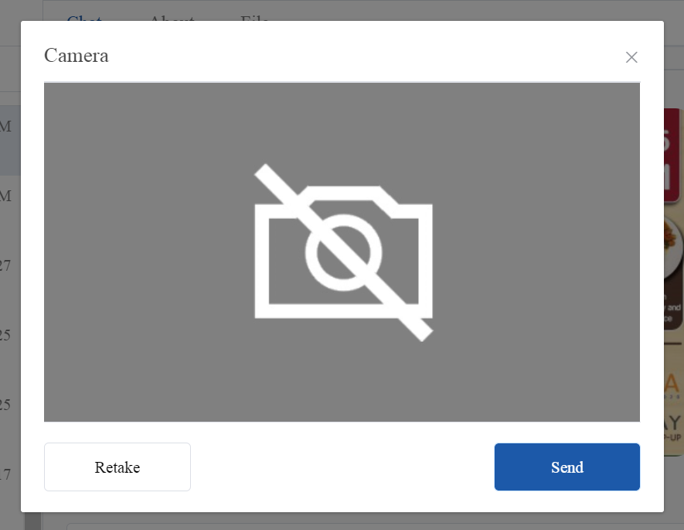
ဓာတ်ပုံအသစ်ရိုက်၍ Yoma Connect ဝက်ဘ်ပေါ်မှပို့ခြင်း
ကိုနှိပ်ပါ။
ကင်မရာရိုက်ရန် pop-up အသစ်တစ်ခု ပေါ်လာပါမည်။ ဤလုပ်ဆောင်ချက်သည် ကင်မရာရှိသော ကွန်ပျူတာပေါ်တွင်သာ လုပ်ဆောင်နိုင်ပါသည်။
"Take Photo" ကိုနှိပ်၍ ဓာတ်ပုံရိုက်ပါ။
"Send" ကိုနှိပ်၍ ရိုက်ပြီးသားဓာတ်ပုံအား ပေးပို့နိုင်ပါပြီ။

